Slide 1
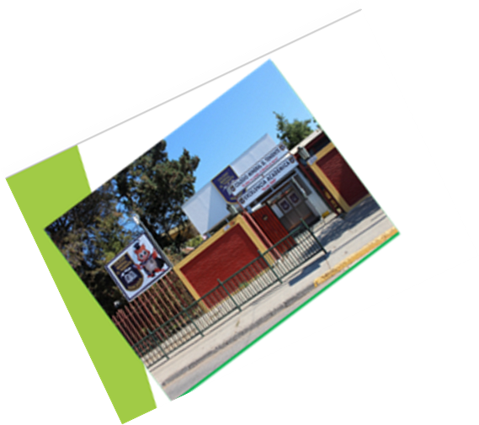
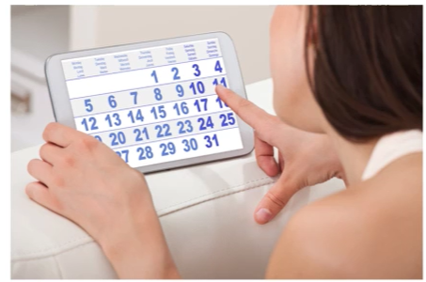
EXPLICAR EL CICLO MENSTRUAL Y SUS ETAPAS.
Profesora Mirta Quilodrán Medina.
Asignatura de ciencias naturales
Apoyo de Guía n°20
Cursos 7°años. A–B-C

Slide 2
PREGUNTAS ANTES DE COMENZAR.
¿CUALES SON LAS HORMONAS DE LA MUJER?

Slide 3
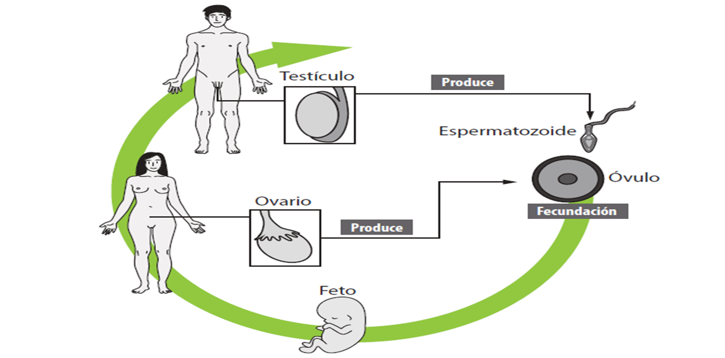
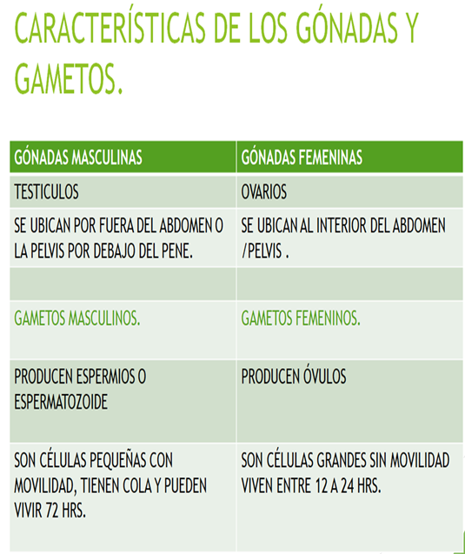
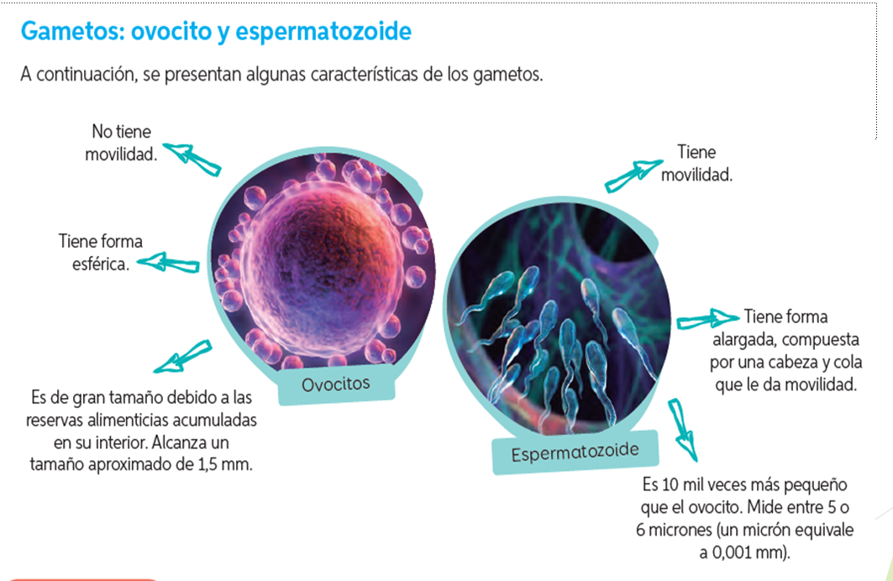
Antes de comenzar repasemos.

Slide 4
OBJETVO DE LA CLASE ONLINE: Explicar el ciclo menstrual. Explicación del ciclo menstrual.

Slide 5
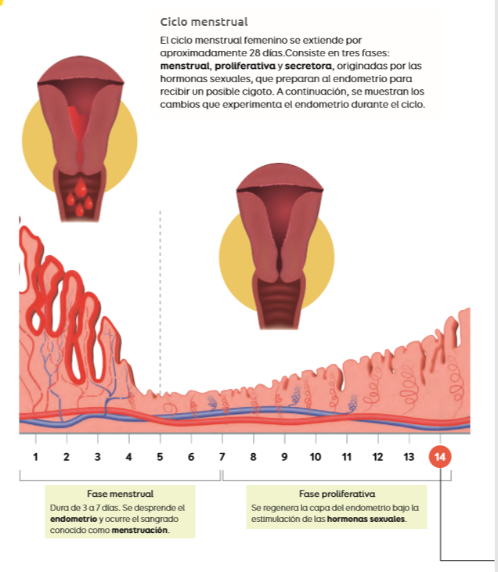
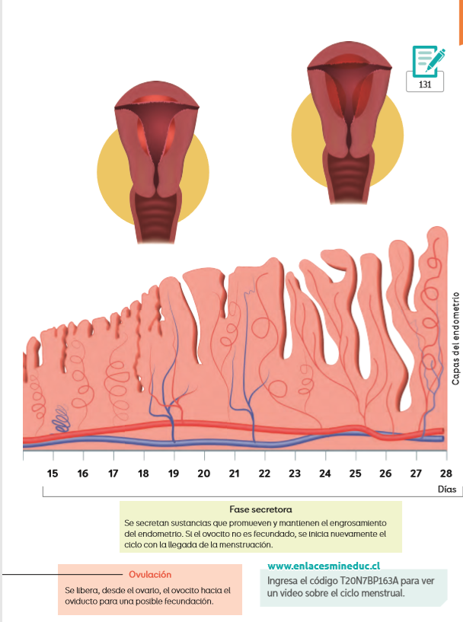

Slide 6
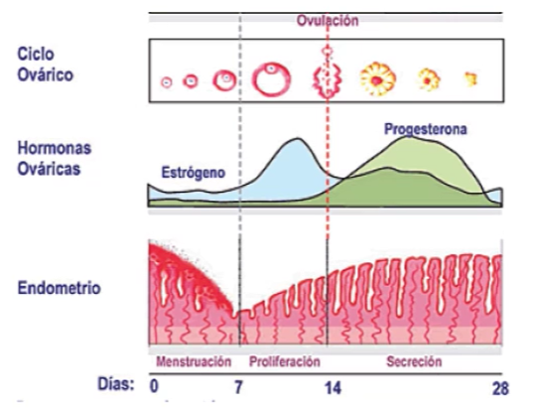
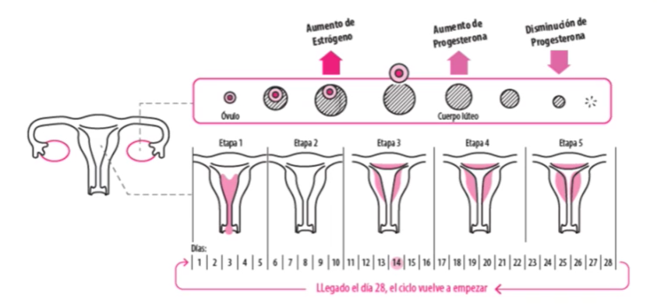
OVULACIÓN EXPLICACIÓN

Slide 7
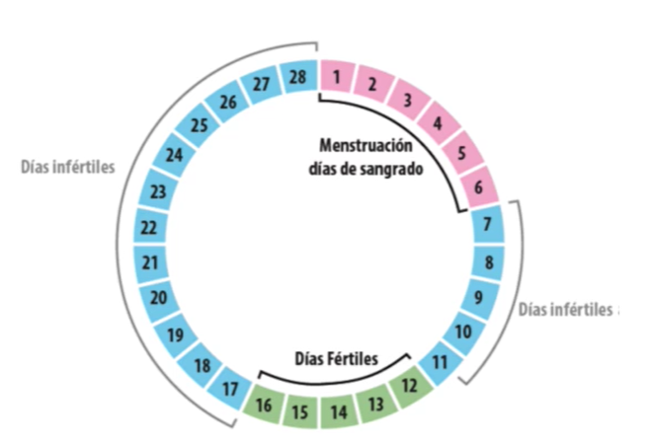
Días fértiles en un ciclo menstrual de la mujer los días que hay mayores probabilidades de embarazo relación sexual. se usa 28 días

Slide 8
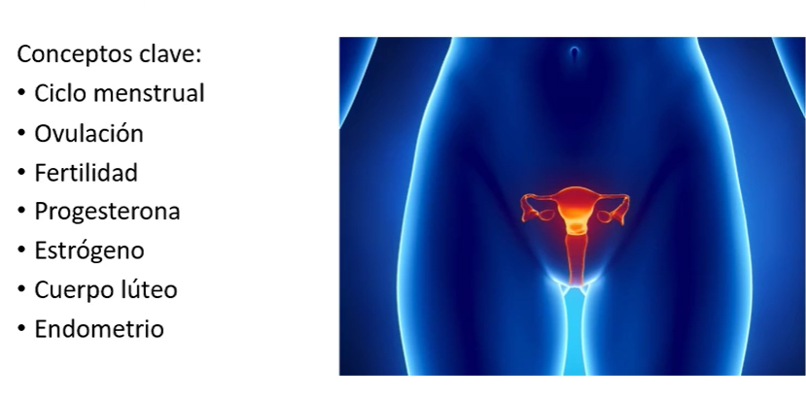
¿QUÉ APRENDIMOS HOY?

Slide 9
A MODO DE SUGERENCIA OBSERVA ESTOS VÍDEOS.
Revisa este link que dejó material de Aptus : https://vimeo.com/473808121
Video del ciclo menstrual y sus etapas:
https://www.youtube.com/watch?v=vqZrvmdqwko
https://www.youtube.com/watch?v=uj87eKVj_AA

